Slide 1
Zeichen- und Grafikobjekte
Version 2020
von Jürg Lippuner

Slide 2
Multiregister Einfügen
Je nach Auswahl des Objekts erscheinen unterschiedliche Formatierungsmöglichkeiten
z. B. Textfeld
z. B. Grafik

Slide 3
Zeichnungsobjekte
Probieren Sie die verschiedene Formen aus:

Slide 4
Zeichnungsobjekte
Erstellen Sie ein Quadrat und einen Kreis
Tipp: mit gedrückter Shift-Taste
Notes:
Mit gedrückter Ctrl-Taste ziehen Sie die Form vom Zentrum aus auf.

Slide 5
Zeichnungsobjekte
Verschieben Sie alle Objekte von der linken auf die rechte Folienseite
Tipp: Aktivierungsrahmen aufziehen
Notes:
Oder die einzelnen Objekte mit gedrückter Shift- oder Ctrl-Taste markieren

Slide 6
Zeichnungsobjekte
Fügen Sie folgenden Objekte zu einem Haus zusammen und gruppieren Sie alle Einzelobjekte zu einem Ganzen.
Notes:
Standardmässig ist eingestellt, dass sich Objekte am Raster (Standard: 0.2 cm) ausrichten. Bei gedrückter Alt-Taste können Sie Objekte genauer positionieren.

Slide 7
Zeichnungsobjekte
Ändern Sie das Objekt links so wie das Muster auf der rechten Seite

Slide 8
Verbinder
Erstellen Sie ein Flussdiagramm aus einzelnen Formen.
Start
Kühlschrank öffnen
Milch da?
Nein
Kaufen
Ja
Trinken
Ende
Notes:
Im Gegensatz zu Word stehen Ihnen Excel und Powerpoint die Verbindungspunkte von Objekten zur Verfügung.
Wenn Sie ein Objekt erstellt haben und Sie ein zweites mit diesem verbinden wollen, dann ziehen Sie die Maus über das erste Objekt. Es erscheinen rote Verbindungspunkte, auf welche Sie die Verbindung setzen können.

Slide 9
Formatierungselemente
Probieren Sie diese Formatierungen auf den nächsten Folien aus!

Slide 10
Formatierungen I
Probieren Sie die verschiedenen Formatierungsarten an den unten stehenden Objekten aus:
Die ist ein Beispieltext

Slide 11
Formatierungen II
Erstellen Sie auf der rechten Seite dieselben Objekte wie auf der linken (nicht kopieren, neu erstellen!).

Slide 12
Formatierungen III
Erstellen Sie auf der rechten Seite dieselben Objekte wie auf der linken (nicht kopieren, neu erstellen!).
Notes:
Duplizieren können Sie die Objekte auch mit Ctrl-d

Slide 13
Füllung
Ändern Sie das Objekt rechts so wie das Muster auf der linken Seite
Notes:
Sie können auch den Pinsel zur Formatübertragung benutzen

Slide 14
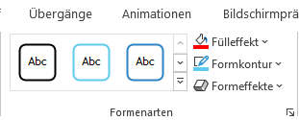
Schatten
Ändern Sie das Objekt rechts so wie das Muster auf der linken Seite. Die Sonne müssen Sie zusätzlich hinzufügen

Slide 15
Perspektive
Ändern Sie das Objekt rechts so wie das Muster auf der links Seite

Slide 16
Drehen, weiche Kante
Ändern Sie das Objekt rechts so wie das Muster auf der linken Seite

Slide 17
Ausrichtung
Setzen Sie alle Figuren auf dieselbe Grundlinie.

Slide 18
Ausrichtung II
Setzen Sie alle Figuren auf dieselbe Grundlinie und verteilen Sie die Figuren mit einem gleichmässigen Abstand
Notes:
Markieren Sie alle Objekte und verwenden Sie das Register Format ► Ausrichten

Slide 19
Ausrichtung III
Richten Sie die Texte (Präsentationsprogrammnamen) linksbündig untereinander aus. Achten Sie auf einen gleichmässigen vertikalen Abstand.
Powerpoint
KPresenter
Impress
PowerDash
Prezi

Slide 20
Drehen
Bringen Sie die Figuren in die richtige Position.
N
W
E
S

Slide 21
Textleuchten
«Beleuchten» Sie den rechts stehenden Text wie den links stehenden
Information
Kommunikation
Administration
Information
Kommunikation
Administration

Slide 22
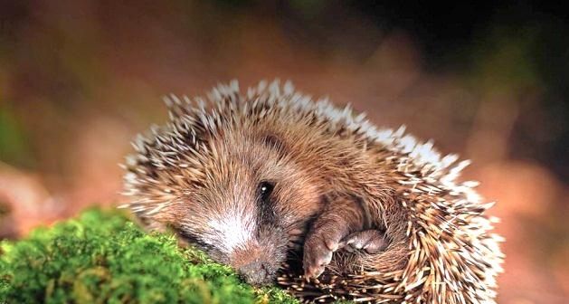
Bildformatvorlagen
Das Bild rechts versehen Sie mit derselben Vorlage wie in Bild links.

Slide 23
Formen kombinieren
Versuchen Sie aus den Objekten rechts eine Fahne, wie dasjenige auf der rechten Seite darzustellen.
Tipp: Befehl «Formen zusammenführen»

